Slide 1
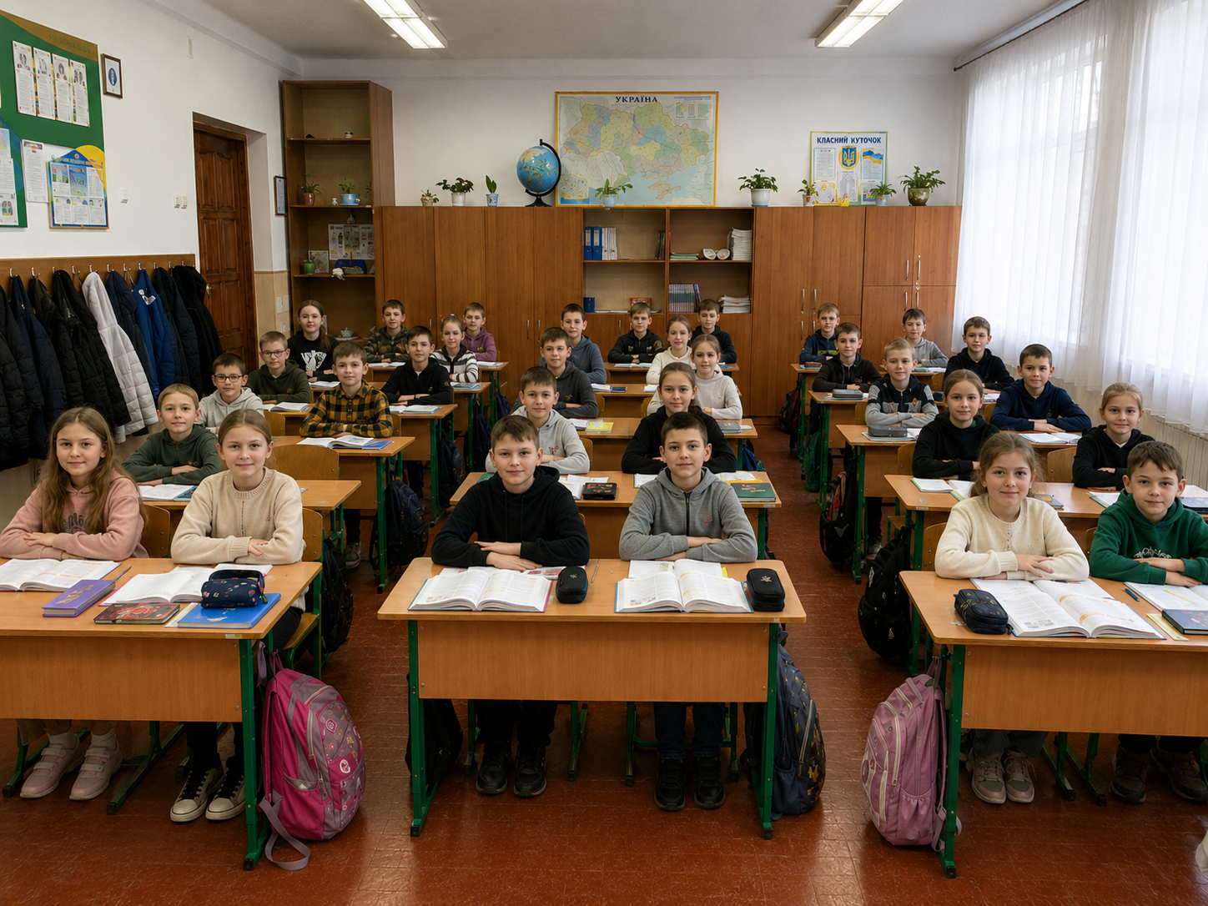
Насилие над детьми
То, чего не видно
с первого взгляда
Короткая визуальная презентация о масштабе проблемы по данным UNICEF и ВОЗ по Европе
Все изображения в презентации созданы ИИ. Это не реальные дети и не реальный класс.

Slide 2
визуализация
Сначала это выглядит как обычный класс
На первый взгляд — спокойная школьная сцена.
Дети сидят за партами, читают, улыбаются.
Но статистика говорит: за привычной картинкой может скрываться опыт насилия.
Что изменится, если наложить статистику?
На слайде — синтетическая ИИ-иллюстрация, не фотография реальных детей.

Slide 3
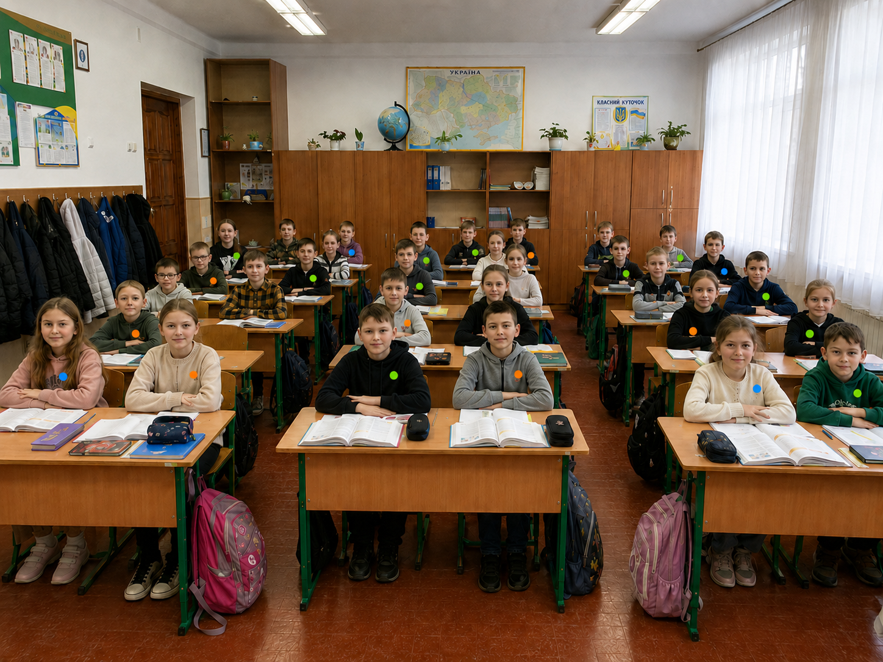
Теперь посмотрите на тот же класс
Сначала зритель видит только кружки. Смысл раскрывается на следующем слайде.
Как вы думаете,
что обозначают кружки?
Посчитайте синие
Посчитайте оранжевые
Посчитайте зелёные
Кружки — условная визуализация статистики, а не утверждение о конкретных людях.

Slide 4
Что обозначают кружки
Это не отметки реальных детей. Это условная статистическая модель.
Синий
сексуальное насилие
Оранжевый
физическое насилие
Зелёный
эмоциональное / психологическое насилие
Цель — показать масштаб, не идентифицировать людей.
Цвета в презентации соответствуют уже созданной визуализации с кружками.

Slide 5
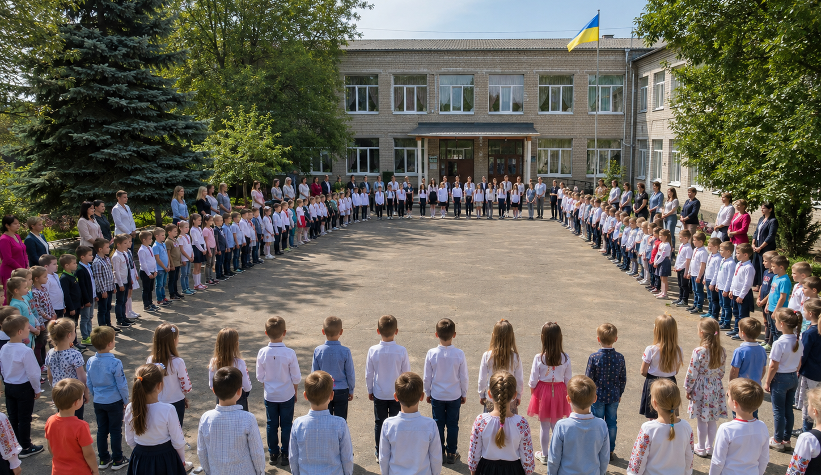
ещё один масштаб
Теперь — не класс, а школьная линейка
Когда детей становится больше, статистика не исчезает. Она становится заметнее.
На первый взгляд — обычная школьная сцена.
Дети стоят на линейке, взрослые рядом, всё выглядит спокойно и празднично.
Что изменится, если показать статистику здесь?
На слайде — синтетическая ИИ-иллюстрация, не фотография реальной школы или реальных детей.

Slide 6
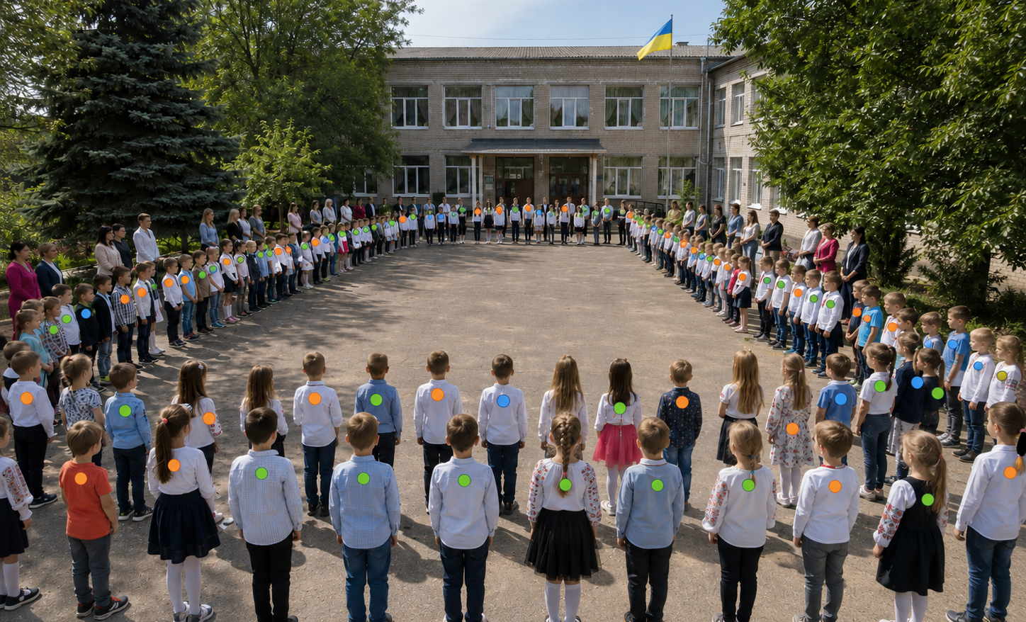
Та же линейка с условными кружками
Цвета уже знакомы: синий, оранжевый, зелёный. Кружки — не про конкретных детей, а про масштаб.
Вопрос зрителю
Что вы видите теперь?
Посчитайте синие
Посчитайте оранжевые
Посчитайте зелёные
Это экологичная визуализация: без идентификации и без утверждений о реальных людях.
Изображение создано ИИ. Кружки — условная статистическая модель для объяснения масштаба.

Slide 7
Европа: масштабы проблемы
Оценки ВОЗ по Европейскому региону: опыт до достижения 18 лет.
Сексуальное насилие
Физическое насилие
Эмоциональное насилие
≈18 млн
≈44 млн
≈55 млн
примерно 1 из 10
примерно 1 из 4
примерно 1 из 3–4
до 18 лет
до 18 лет
до 18 лет
Это не исключение. Это масштабная и часто скрытая проблема.
Источник: WHO Regional Office for Europe, Preventing child maltreatment.

Slide 8
Мир: это не редкость
Когда считать не отдельные случаи, а массовые практики и пожизненный опыт.
Насильственная дисциплина дома
Телесные наказания
Сексуальное насилие в детстве
≈1,6 млрд
≈1,2 млрд
≈1 из 5
примерно 2 из 3
примерно каждый 2-й
если учитывать неконтактные формы
психологическое и/или физическое наказание
дома, со стороны взрослых
контактные формы: ≈1 из 8 девочек, ≈1 из 11 мальчиков
Обычный класс не выглядит «проблемным». Но статистика показывает: насилие может быть рядом — в любой школе, любом районе, любой стране.
Источники: UNICEF Data; UNICEF “When Numbers Demand Action”; WHO child maltreatment fact sheet.

Slide 9
Главная мысль
Насилие над детьми часто невидимо снаружи.
Презентация не говорит о конкретных людях на изображении. Она показывает, как статистика меняет восприятие обычной школьной сцены.
Что важно помнить
• цифры нельзя складывать
• категории могут пересекаться
• разные источники считают разные формы насилия
• недоучёт остаётся большой проблемой
Источники данных
UNICEF Data: violent discipline, sexual violence
WHO Europe: preventing child maltreatment
Загруженный файл: сводка по насилию в детстве
Все изображения — синтетические ИИ-иллюстрации.

